Slide 1



计算机组成原理
第三章 中央处理器
信息与软件工程学院
School of Information and Software Engineering

Slide 2


1
模型机的总体设计
主要内容
2
算术逻辑运算部件
3
运算方法
4
模型机的组合逻辑控制器
5
模型机的微程序控制器

Slide 3
3.4 模型机的组合逻辑控制器
01.
组合逻辑控制器概述
02.
组合逻辑控制器时序系统
03.
指令流程与操作时间表
04.
组合逻辑控制方式的优缺点

Slide 4

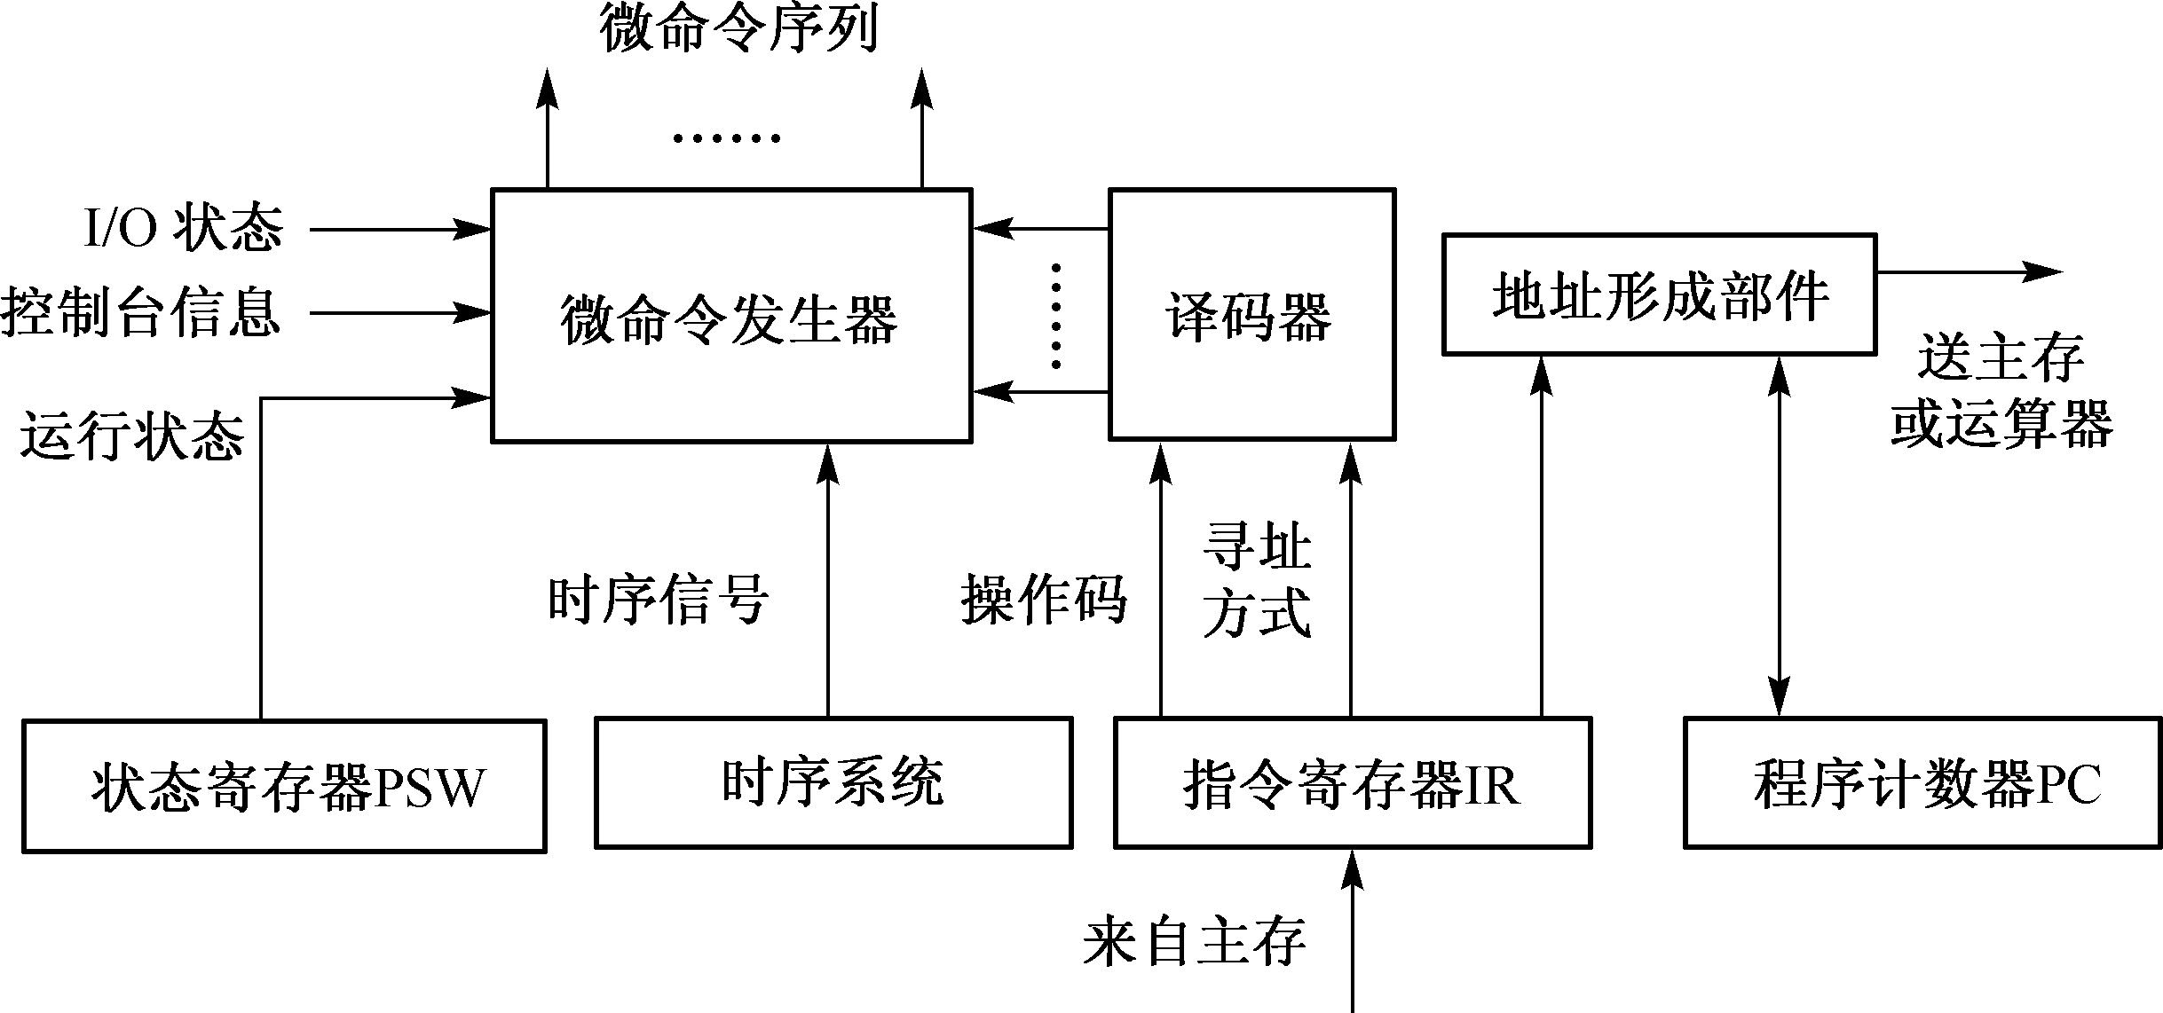
一、组合逻辑控制器概述
1、定义：组合逻辑控制器的微命令是由组合逻辑电路来实现。每种微命令都需要一组逻辑电路，全机所有微命令所需的逻辑电路就构成了微命令发生器。
2、硬件组成：
程序计数器PC
指令寄存器IR
状态寄存器PSW
时序系统
微命令发生器
译码器、地址形成部件等

Slide 5
一、组合逻辑控制器概述
3、工作原理：
从主存读取的现行指令存放在IR中，其中，操作码与寻址方式代码分别经译码电路形成一些中间逻辑信号，送入微命令发生器，作为产生微命令的基本逻辑依据。
微命令的形成还需考虑各种状态信息，如PSW所反映的CPU内部运行状态、由控制台（如键盘）产生的操作员控制命令、I/O设备与接口的有关状态、外部请求等等。

Slide 6
一、组合逻辑控制器概述
微命令是分时产生的，所以还需引入时序系统提供的周期、节拍、脉冲等时序信号。
IR中的地址段信息送往地址形成部件，按照寻址方式码形成实际地址，或送主存以访问主存单元；或送往运算器，按指定的寄存器号选取相应的寄存器。
当程序顺序执行时，PC增量计数，形成后续指令的地址；当程序需要转移时，IR中的地址段信息经地址形成部件产生转移地址，送入PC，使程序发生转移。

Slide 7
二、组合逻辑控制器时序系统
组合逻辑控制器依靠不同的时间标志，使CPU分步工作，模型机按常规采用工作周期、时钟周期、工作脉冲三级时序。
1、工作周期
模型机设置了六种工作周期状态，用六个周期状态触发器作为它们的标志。其中，四个工作周期（取指、源、目的、执行）用于指令的正常执行，两个工作周期（中断、DMA）用于I/O传送控制。
某一时期内只有其中一个周期状态触发器为1，指明CPU现在所处的工作周期状态，为该阶段的工作提供时间标志与依据。

Slide 8
二、组合逻辑控制器时序系统
① 取指周期FT：在FT中完成的操作是公共性操作;
② 源周期ST——如果需要从主存中读取源操作数（非寄存器寻址），则进入ST。
③ 目的周期DT——如果需要从主存中读取目的地址或目的操作数（非寄存器寻址），则进入DT。
④ 执行周期ET——取得操作数后，CPU进入ET，这也是各类指令都需经历的最后一个工作阶段。
⑤ 中断周期IT——除了考虑指令的正常执行，还需考虑外部请求带来的变化。在响应中断请求之后，到执行中断服务程序之前，需要一个过渡期，称为中断周期IT。

Slide 9
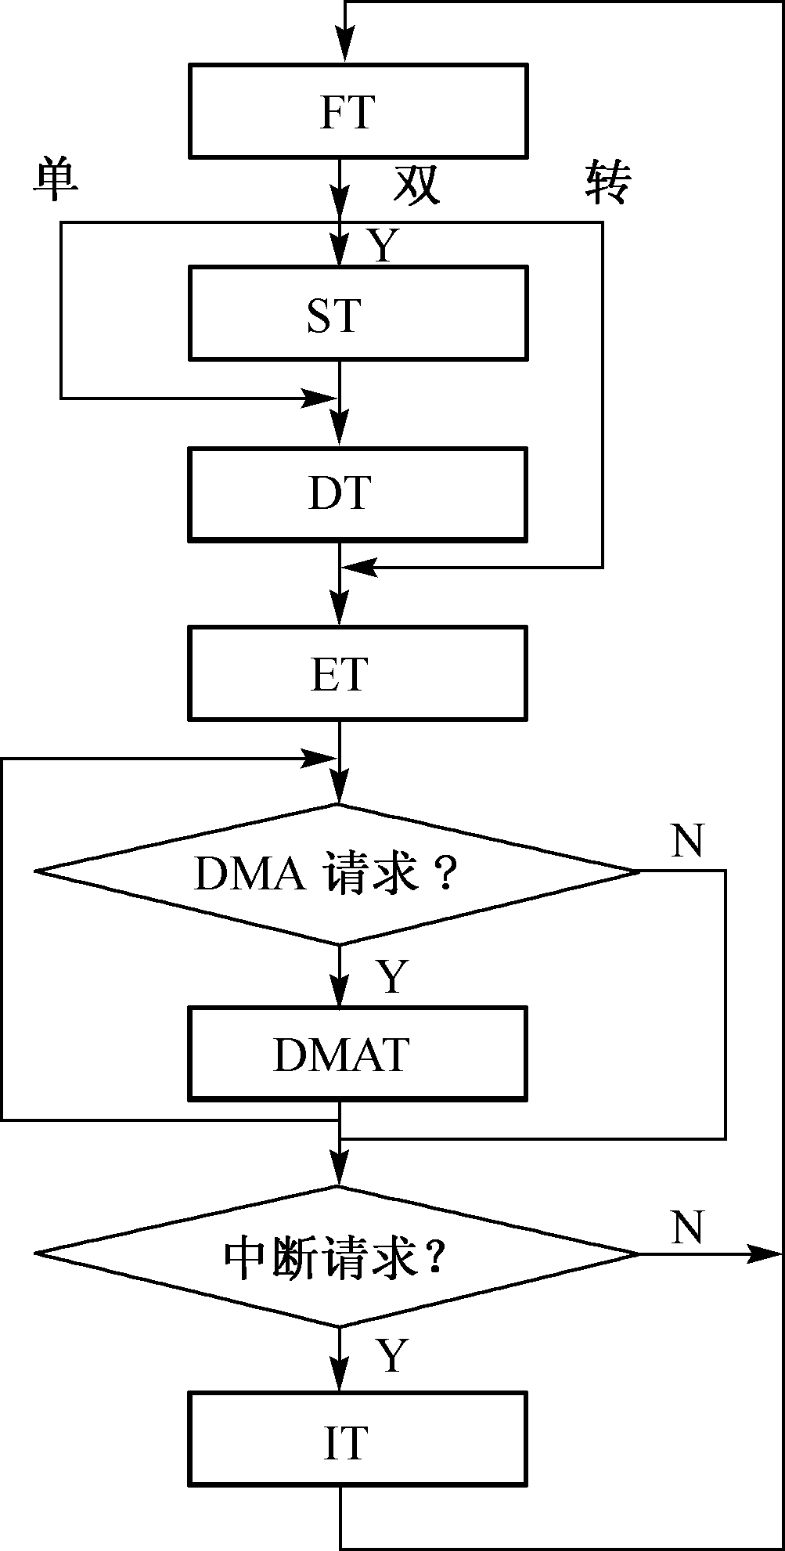
二、组合逻辑控制器时序系统
⑥ DMA周期DMAT——响应DMA请求之后，CPU进入DMAT。在DMAT中，CPU交出系统总线的控制权，即MAR、MDR与系统总线断开（呈高阻态），改由DMA控制器控制系统总线，实现主存与外围设备间的数据直传。
各工作周期状态之间的转换示意图:

Slide 10
二、组合逻辑控制器时序系统
2、时钟周期（节拍）
指令的读取与执行既有CPU内部数据通路操作，也包含访问主存的操作。为简化时序控制，模型机将两类操作周期统一起来，即以主存访问周期所需时间为时钟周期的宽度，这里设为1微秒。
3、工作脉冲
时钟周期表示一个时间段，在这段时间内可以进行某种数据通路操作，如两数相加。但有些操作需要同步定时脉冲进行控制，如将稳定的运算结果打入寄存器，又如进行周期状态切换。模型机在每个时钟周期的末尾发一个工作脉冲P，作为各种同步脉冲的来源，如下页图所示。

Slide 11
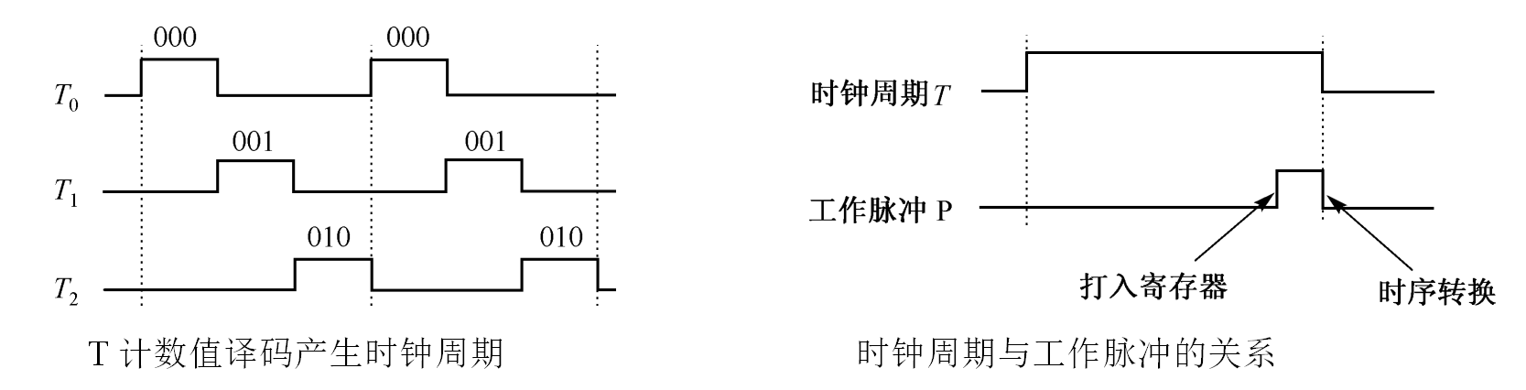
二、组合逻辑控制器时序系统
工作脉冲P的前沿作为打入寄存器的定时，它标志着一次数据通路操作的完成。P的后沿作为时序转换的定时，在此刻如果本工作周期未结束，则对时钟周期计数器T计数，进入新的节拍；如果本工作周期结束，则将T清零，并清除本工作周期状态标志，设置新的工作周期状态标志。

Slide 12
三、指令流程与操作时间表
通过有关讨论应能较深人地了解CPU执行指令的工作机制。分两个层次进行讨论：
① 在寄存器传送级拟定各类指令的执行流程，也就是确定指令执行的具体步骤，即各类信息如何分步地按要求流动。
② 拟定操作时间表，即给出实现上述流程所需的微操作命令序列。其中包含维持一个时钟周期的电位型微命令，以及短暂的脉冲型微命令。操作时间表还将表明出现各种微命令的逻辑条件与时间条件。

Slide 13
三、指令流程与操作时间表
通过这两种层次的工程化描述，我们就清晰地确定了CPU在什么时间、根据什么条件、发出什么命令、做什么事。
这里是以指令为线索，按指令类型分别拟定操作流程。这种方法的优点是对指令的执行过程拟出了清晰的线索，便于理解CPU的工作过程。

Slide 14
三、指令流程与操作时间表
1、取指周期FT
(1)进入FT的方式和条件
① 由S端异步置入：
a. 上电初始化
b. 复位初始化
② 运算过程中同步打入FT(由D端打入) ：
a. 程序正常执行，应进入FT；
b. DMA周期执行后，应进入FT；
c. IT周期执行后，应进入FT。

Slide 15
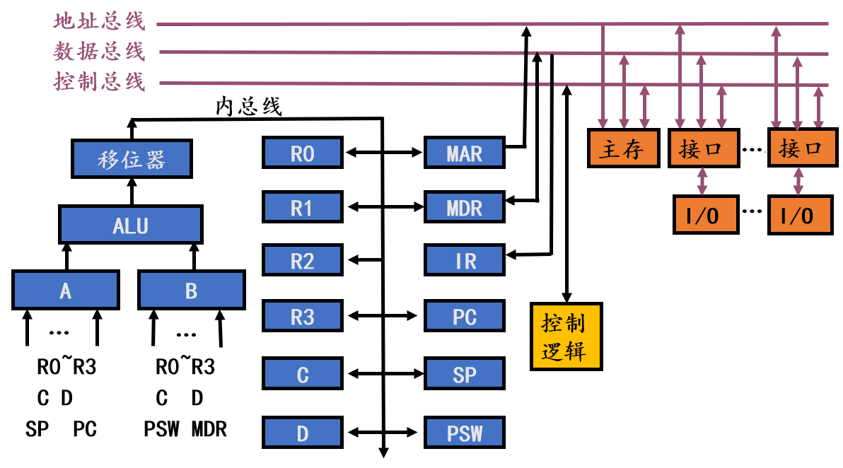
三、指令流程与操作时间表
(2)取指流程：M→IR ，PC+1→PC
(3)操作时间表
EMAR，R，SIR，PC→A，经过ALU中传送，DM ,CPPC，
① 1→ST,CPST；
② 1→DT,CPDT；
③ 1→ET,CPET；

Slide 16
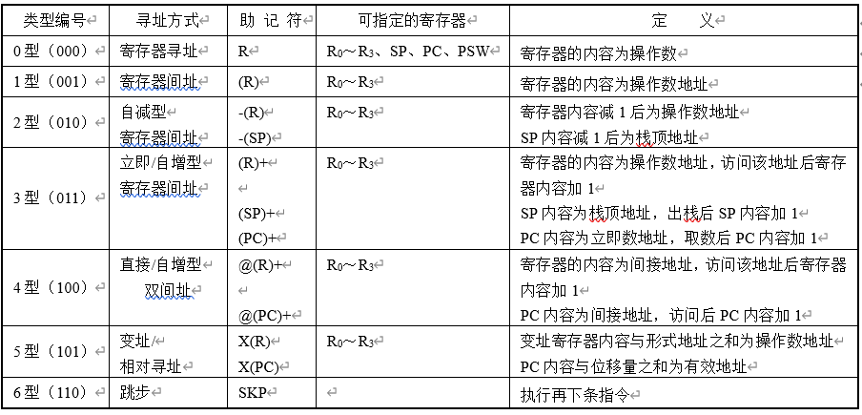
三、指令流程与操作时间表
2、寻址方式

Slide 17
三、指令流程与操作时间表
2、寻址方式
①（R）型：
 |  | 电平 | 脉冲
ST0 | R_{i}→MAR | R_{i}→A/B
 |  | 经过ALU传送
 |  | DM | CPMAR
 |  | T+1 | CPT
ST1 | M→MBR→C | EMAR
 |  | R
 |  | SMBR
 |  | MBR→B
 |  | 经过ALU传送
 |  | DM | CPC
 |  | 1→DT？ | CPDT？
 |  | 1→ET？ | CPET？

Slide 18
三、指令流程与操作时间表
$②$ -(R)型：
 |  | 电平 | 脉冲
ST0 | R_{i}-1→Ri，MAR | Ri→A/B
 |  | 在ALU中A-1
 |  | DM | CPMAR,CPR
 |  | T+1 | CPT
ST1 | M→MBR→C | EMAR
 |  | R
 |  | SMBR
 |  | MBR→B
 |  | 经过ALU传送
 |  | DM | CPC
 |  | 1→DT? | CPDT?
 |  | 1→ET? | CPET?

Slide 19
三、指令流程与操作时间表
 |  | 电平 | 脉冲
ST0 | R_{i}→MAR | R_{i}→A/B
 |  | 经过ALU传送
 |  | DM | CPMAR
 |  | T+1 | CPT
ST1 | M→MBR→C | EMAR
 |  | R
 |  | SMBR
 |  | MBR→B
 |  | 经过ALU传送
 |  | DM | CPC
 |  | T+1 | CPT
ST2 | Ri+1→Ri | Ri→A/B
 |  | 在ALU中A+1
 |  | DM | CPRi
 |  | 1→DT？ | CPDT？
 |  | 1→ET？ | CPET？
③ I/（R）十：

Slide 20
三、指令流程与操作时间表
 |  | 电平 | 脉冲
ST0 | Ri→MAR | Ri→A/B
 |  | 经过ALU传送
 |  | DM | CPMAR
 |  | T+1 | CPT
ST1 | M→MBR→C | EMAR
 |  | R
 |  | SMBR
 |  | MBR→B
 |  | 经过ALU传送
 |  | DM | CPC
 |  | T+1 | CPT
④ @（R）十：

Slide 21
三、指令流程与操作时间表
 |  | 电平 | 脉冲
ST2 | Ri+1→Ri | Ri→A/B
 |  | 在ALU中A+1
 |  | DM | CPRi
 |  | T+1 | CPT
ST3 | C→MAR | C→A/B
 |  | 在ALU中传送
 |  | DM | CPMAR
 |  | T+1 | CDT
ST4 | M→MBR→C | EMBR
 |  | R
 |  | SMBR
 |  | MBR→B
 |  | 经过ALU传送
 |  | DM | CPC
 |  | 1→DT? | CPDT?
④ @（R）十：

Slide 22
三、指令流程与操作时间表
⑤ X（R）：
 |  | 电平 | 脉冲
ST0 | PC→MAR | PC→A
 |  | 经过ALU传送
 |  | DM | CPMAR
 |  | T+1 | CPT
ST1 | M→MBR→C | EMAR
 |  | R
 |  | SMBR
 |  | MBR→B
 |  | 经过ALU传送
 |  | DM | CPC
 |  | T+1 | CPT

Slide 23
三、指令流程与操作时间表
⑤ X（R）：
 |  | 电平 | 脉冲
ST2 | PC+1→PC | PC→A
 |  | 在ALU中A+1
 |  | DM | CPPC
 |  | T+1 | CPT
ST3 | Ri+C→MAR | Ri→A/B,C→B/A
 |  | 在ALU中A+B
 |  | DM | CPMAR
 |  | T+1 | CPT
ST4 | M→MBR→C | EMAR
 |  | R
 |  | SMBR
 |  | MBR→B
 |  | 经过ALU传送
 |  | DM | CPC
 |  | 1→DT？ | CPDT？
 |  | 1→ET？ | CPET？

Slide 24
三、指令流程与操作时间表
例题:
拟定指令“ADD @(R1)+，X(R3)”的执行流程及操作时间表的安排；X（R3）表示源寻址，@（R1）+表示目的寻址。
FT: M→IR EMAR，R ，SIR
PC+1→PC PC→A ，A+1 ，DM ,CPPC
1→ST,CPST
ST：
 |  | 电平 | 脉冲
ST0 | PC→MAR | PC→A
 |  | A
 |  | DM | CPMAR
 |  | T+1 | CPT
Notes:
X（R）相对寻址，隐含使用pc的变址寻址

Slide 25
三、指令流程与操作时间表
 |  | 电平 | 脉冲
ST1 | M→MBR→C | EMAR
 |  | R
 |  | SMBR
 |  | MBR→B
 |  | B
 |  | DM | CPC
 |  | T+1 | CPT
ST2 | PC+1→PC | PC→A
 |  | A+1
 |  | DM | CPPC
 |  | T+1 | CPT
ST3 | R3+C→MAR | R3→A/B,C→B/A
 |  | A+B
 |  | DM | CPMAR
 |  | T+1 | CPT

Slide 26
三、指令流程与操作时间表
 |  | 电平 | 脉冲
ST4 | M→MDR→C | EMAR
 |  | R
 |  | SMDR
 |  | MDR→B
 |  | B
 |  | DM | CPC
 |  | 1→DT | CPDT
DT：
 |  | 电平 | 脉冲
DT0 | R1→MAR | R1→A/B
 |  | A/B
 |  | DM | CPMAR
 |  | T+1 | CPT
DT1 | M→MDR→D | EMAR
 |  | R
 |  | SMDR

Slide 27
三、指令流程与操作时间表
 |  | 电平 | 脉冲
 |  | MDR→B
 |  | B
 |  | DM | CPD
 |  | T+1 | CPT
DT2 | R1+1→R1 | R1→A/B
 |  | A+1/B+1
 |  | DM | CPR1
 |  | T+1 | CPT
DT3 | D→MAR | D→A/B
 |  | A/B
 |  | DM | CPMAR
 |  | T+1 | CDT
DT4 | M→MDR→D | EMBR
 |  | R
 |  | SMDR

Slide 28
三、指令流程与操作时间表
 |  | 电平 | 脉冲
 |  | MDR→B
 |  | B
 |  | DM | CPD
 |  | 1→ET | CPET
ET：
 |  | 电平 | 脉冲
ET0 | C+D→MDR | C→A/B,D→B/A
 |  | A+B
 |  | DM | CPMDR
 |  | T+1 | CPT
ET1 | MDR→M | EMAR
 |  | W
 |  | T+1 | CPT
ET2 | PC→MAR | PC→A
 |  | A
 |  | DM | CPMAR

Slide 29
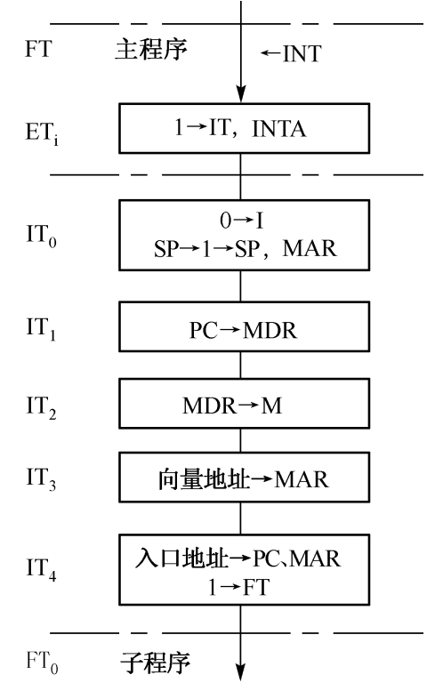
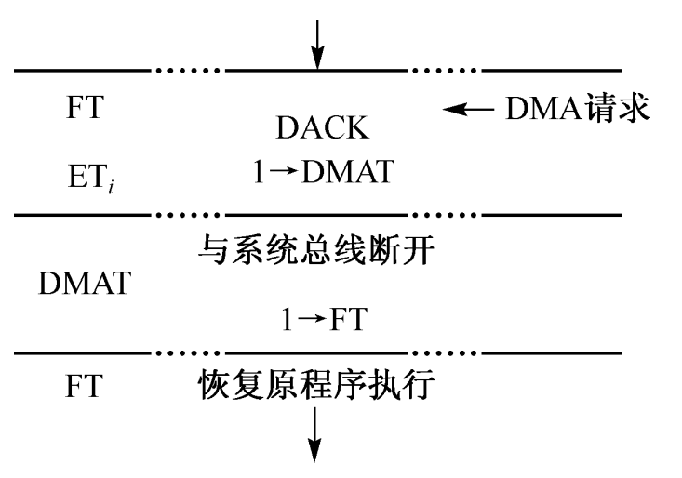
三、指令流程与操作时间表
(1) 1→FT CPFT
(2) 1→DMAT CPDMAT
(3) 1→IT CPIT
3、中断周期IT
4、中断周期IT
Notes:
0->I 不接受中断 ----不允许在中断响应阶段被中断打断
DMAT结束后重新进入取值周期。 DACK---DMA批准信号
DMAT期间CPU不工作，无需保存现场

Slide 30
四、组合逻辑控制方式的优缺点
缺点：
① 设计不规整。组合逻辑控制方式是用许多门电路产生微命令的，而这些门电路所需的逻辑形态很不规整，因此组合逻辑控制器的核心部分比较繁琐、零乱，设计效率较低，检查调试也比较困难。
② 不易修改或扩展。组合逻辑控制方式的另一缺点是不易修改或扩展指令功能。这是因为设计结果用印制电路板（硬连逻辑）固定下来以后，就很难再修改与扩展。
Notes:
__
R/W= FT₀ + MOV·ST₁ + …
所有指令中需要某个电位信号的对应逻辑条件、周期+节拍、脉冲信号等，如果一个电位控制信号在多处产生，那就是或关系
优点速度快 易于用PLA实现 PLA 可编程逻辑阵列
PLA 的基本结构是译码-编码组合。产生微命令的各 种逻辑条件作为 PLA 的输入，芯片内部产生相关的译码输出，再经编码形成若干微命令输出。 这种多输入-多输出组合逻辑很适于构成微命令发生器。

Slide 31
谢谢观看
计算机组成原理
信息与软件工程学院
School of Information and Software Engineering

